Slide 1
La croce rossa
Mattia chiarini, alberto lonati e veronica rossi

Slide 2
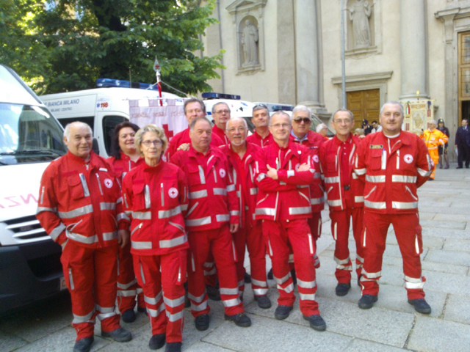
La croce rossa
CHE COSA E’?
E’ un’organizzazione mondiale per il soccorso dei feriti e dei rifugiati dalla guerra
Attualmente esistono 179 società nazionali di Croce Rossa
E’ un’associazione privata
I componenti della Croce Rossa o Mezzaluna Rossa sono tutti dei volontari

Slide 3
La croce rossa
Logo
Il nome e l'emblema della Croce Rossa vennero stabiliti con la Convenzione di Ginevra del 1864
Tale emblema non ha alcun significato religioso ed è stato ottenuto invertendo i colori della bandiera svizzera, in omaggio al paese ospitante la Convenzione
L’Emblema della Croce Rossa su fondo bianco viene adottata quale simbolo di protezione, riconosciuto a livello internazionale

Slide 4
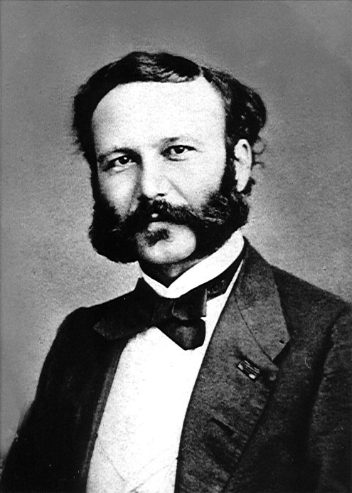
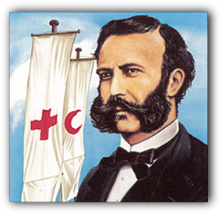
La croce rossa
Come si e’ formata?
E’ stata fondata da Jean Henry Dunant. Dopo la battaglia di Solferino alla quale assistette da un colle, inventò la Croce Rossa per assistere i feriti in battaglia.
Il 22 agosto 1864 viene adottata la Prima “Convenzione di Ginevra" per il miglioramento delle condizioni dei feriti delle forze armate in campagna. Inizia così a diffondersi in tutto il mondo l’Emblema della Croce Rossa, simbolo universalmente riconosciuto.

Slide 5
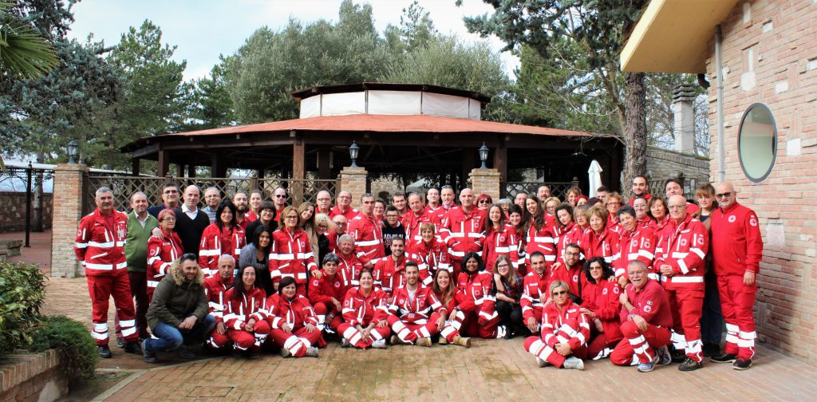
La croce rossa
scopo
Lo scopo della Croce Rossa è di prevenire e alleviare la sofferenza umana
proteggere la vita e la salute e garantire il rispetto dell’essere umano, in particolare in caso di emergenze
intervenire per prevenire le malattie e per la promozione della salute e del benessere sociale
avere una costante disponibilità nel fornire aiuto da parte dei suoi componenti e un senso di solidarietà verso tutti coloro che necessitano della sua protezione e assistenza.

Slide 6
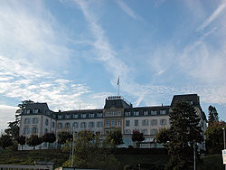
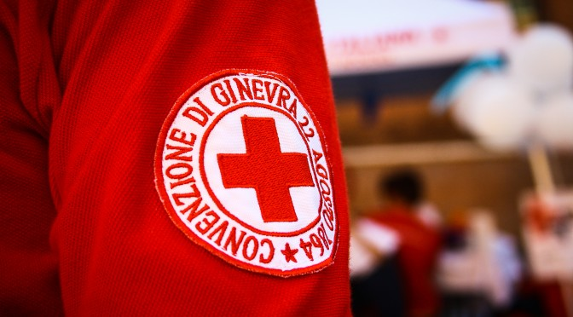
La croce rossa
La sede
Ha sede a Ginevra in Svizzera

